Slide 1
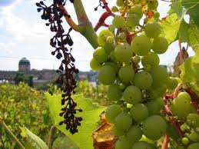
ZIELONA GÓRA
MOIM MIASTEM

Slide 2
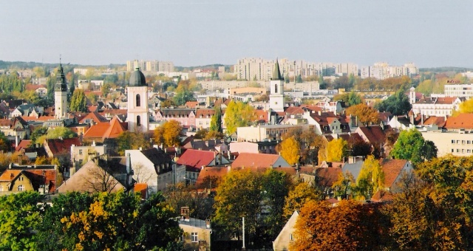
PANORAMA MIASTA

Slide 3
HERB ZIELONEJ GÓRY

Slide 4
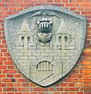
PRZEDWOJENNY HERB ZIELONEJ GÓRY

Slide 5
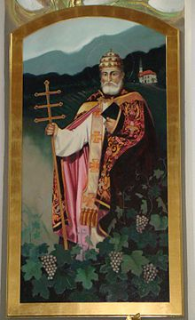
Obraz Patrona Miasta – św. Urbana
Patronem Zielonej Góry jest św. Urban I (papież i męczennik), który w tradycji chrześcijańskiej uznawany jest za patrona winiarzy, ogrodników, winnej latorośli oraz dobrych urodzajów.

Slide 6
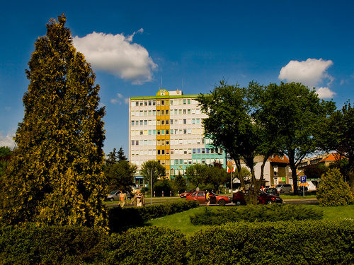
URZĄD MIASTA

Slide 7
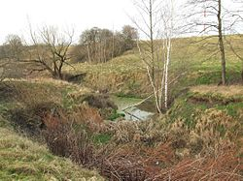
POCZĄTKI ZIELONEJ GÓRY
Założona jako miasto przez przybyszów z zachodniej części Europy – głównie Flandrii i Niemiec, którzy jednak najprawdopodobniej nazwali miasto tak, jak nazywała się istniejąca już tu obecna ulica Podgórna, polska osada: Zielona Góra. Miejsce to leżało nad wartkim wówczas i wydajnym strumieniem Złota Łącza, który przez następne stulecia był źródłem wody i energii dla mieszkańców i funkcjonującego tu przemysłu.

Slide 8
FLAGA ZIELONEJ GÓRY

Slide 9
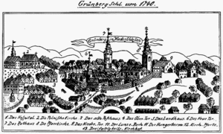
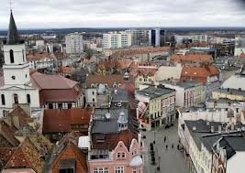
Panorama miasta w połowie XVIII wieku
Panorama miasta dzisiaj

Slide 10
ZABYTKI
ZIELONEJ GÓRY

Slide 11
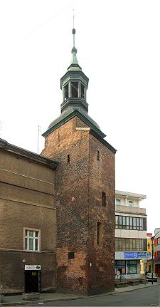
WIEŻA ŁAZIENNA- NAZYWANA WIEŻĄ GŁODOWĄ
Wieża Łazienna (Wieża Głodowa) w Zielonej Górze. Jeden z najstarszych zabytków miasta, zbudowany w XV wieku. Dawniej w jej wnętrzu znajdowało się więzienie. Jej nazwa wzięła się z tego, że w jej pobliżu znajdowały się łaźnie miejskie.

Slide 12
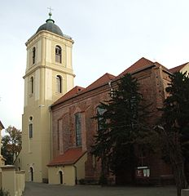
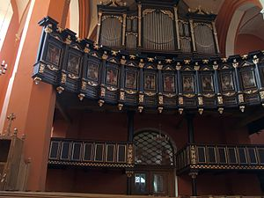
KOŚCIÓŁ ŚW.JADWIGI
Konkatedra św. Jadwigi w Zielonej Górze - kościół ufundowany w II poł. XIII w. przez księcia Konrada I głogowskiego poświęcony św. Jadwidze (skądinąd babce fundatora), ukończony w 1294 przez Henryka Głogowczyka, syna Konrada; sam fundator został pochowany w obrębie świątyni. Kościół ten jest najstarszym zachowanym zabytkiem w Zielonej Górze.
W wyposażeniu kościoła św. Jadwigi zachował się barokowy chór z malowanymi przedstawieniami świętych z XVII w. i renesansowa kuta krata przy wejściu do Kaplicy Oliwnej.

Slide 13
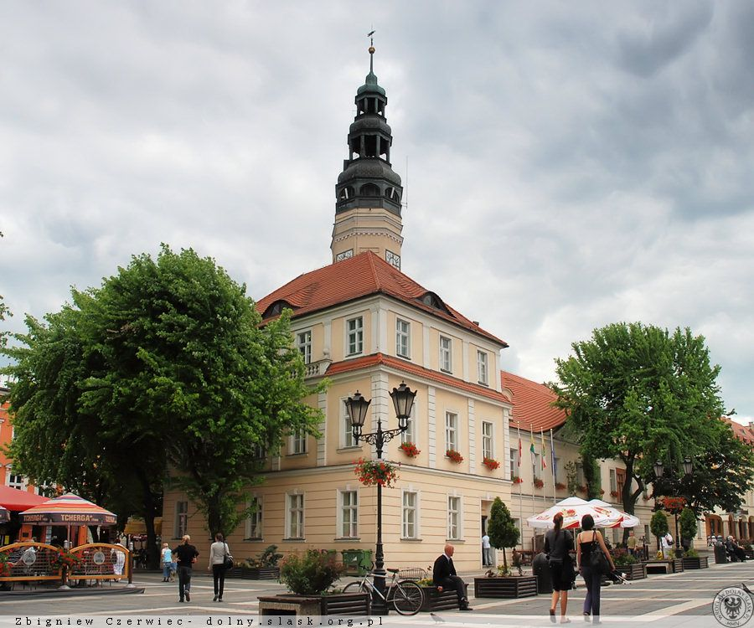
.
RATUSZ
Ratusz w Zielonej Górze – znajduje się pośrodku Starego Rynku. Data budowy pierwszego ratusza nie jest znana. Była to budowla drewniana, która spłonęła podczas pożaru miasta. Obecny ratusz przyjmuje się iż został zbudowany w XV wieku w stylu gotyckim. Był kilkakrotnie przebudowany między innymi po pożarach miasta w XVI i XVII wieku.

Slide 14
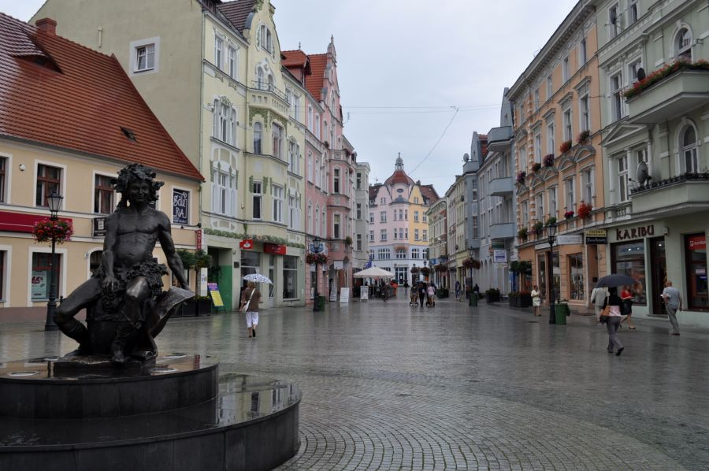
STARY RYNEK
Rynek stanowi centralny punkt miasta od XIII wieku. Przez stulecia był głównym placem handlowym, przez który przebiegał centralny trakt komunikacyjny. Zanim w latach 60-tych XX wieku wyłączono ze starego miasta ruch kołowy, na rynku był postój dorożek, a później taksówek i autobusów.

Slide 15
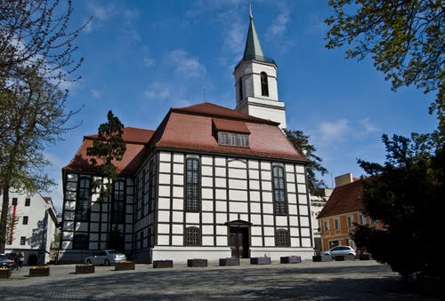
KOŚCIÓŁ MATKI BOSKIEJ CZĘSTOCHOWSKIEJ
Kościół pw. MB Częstochowskiej – zbudowany w XVIII wieku jako zbór ewangelicki. Wieżę dostawiono kilkanaście lat później. Znajdują się w nim m.in. barokowy ołtarz główny, kamienna rokokowa chrzcielnica oraz szereg rzeźbionych płyt epitafijnych.

Slide 16
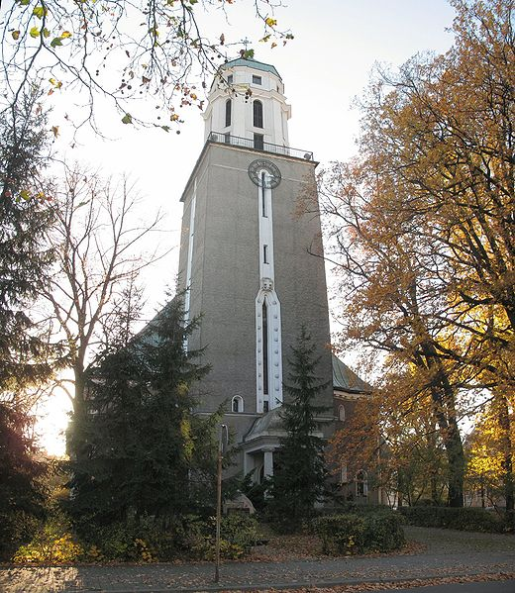
KOŚCIÓŁ NAJŚWIĘTSZEGO ZBAWICIELA
Świątynia może pomieścić 2000 wiernych, w tym 800 w ławkach na parterze i 400 w emporach. Od wielu lat organizowane są tu koncerty organowe, muzyki symfonicznej oraz chóralnej.

Slide 17
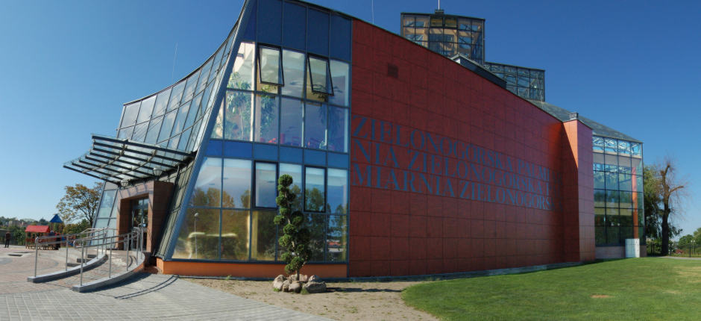
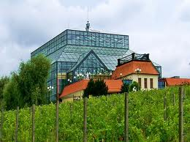
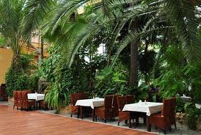
PALMIARNIA
Palmiarnia Zielonogórska jest położona w Zielonej Górze na szczycie Winnego Wzgórza. Otoczona tzw. Parkiem Winnym porośniętym winoroślami stanowi jedną z najbardziej rozpoznawalnych atrakcji turystycznych miasta i województwa lubuskiego. Składa się z rozbudowanego w ostatnich latach oszklonego pawilonu oraz domku winiarza. W palmiarni rosną egzotyczne rośliny (ponad 200 gatunków[. Unikatem na skalę europejską jest znajdująca się w jej wnętrzu największa na Starym Kontynencie palma daktylowa, można również zobaczyć żółwie wodne i ryby w akwariach. Oprócz podziwiania egzotycznych roślin i zwierząt palmiarnia spełnia funkcję restauracji.

Slide 18
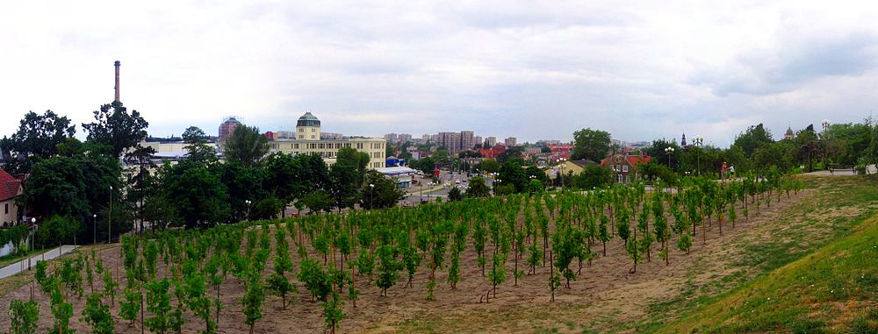
WIDOK ZE WZGÓRZA

Slide 19
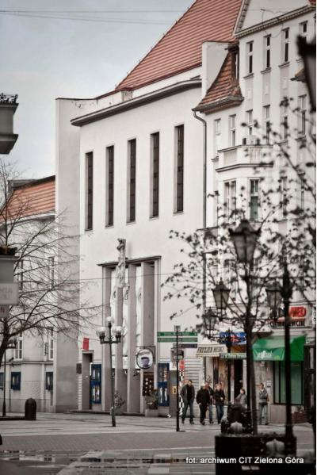
TEATR LUBUSKI
Mieści się w budynku z 1931 r. zaprojektowanym przez berlińskiego architekta – Oskara Kaufmanna. Przed II wojną światową w kompleksie znajdował się teatr z salą kinową, bank i sala obrad rady miejskiej. Wystawiano także operetki.Po 1945 roku w budynku działał teatr amatorski oraz kino. W 1950 r. z inicjatywy Wojewódzkiej Rady Narodowej powstał Państwowy Teatr Ziemi Lubuskiej. W 1964 r. nastąpiła zmiana nazwy na Lubuski Teatr im. Leona Kruczkowskiego.

Slide 20
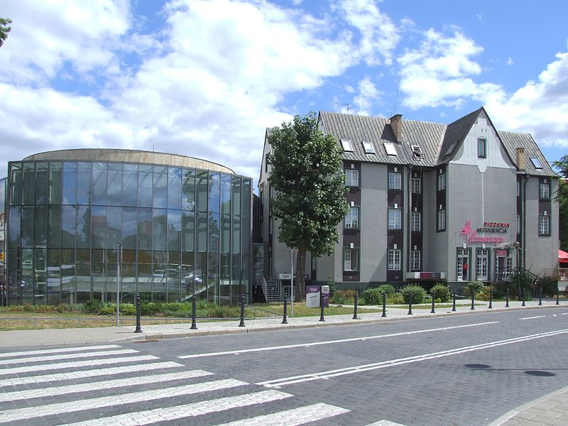
FILHARMONIA
Budynki Filharmonii Zielonogórskiej: stary z 1900 i nowy, okrągły (widoczny z lewej), z 2004

Slide 21
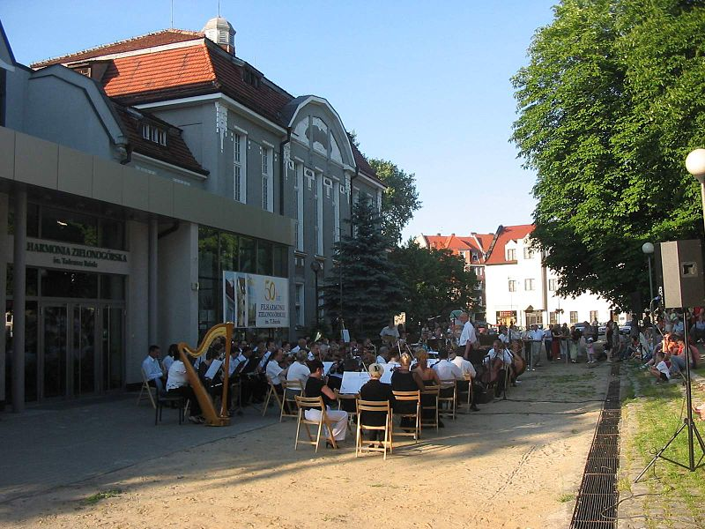
KONCERT PLENEROWY FILHARMONII

Slide 22
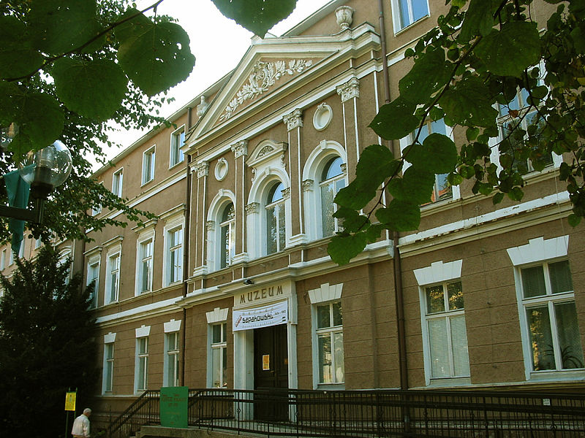
MUZEUM ZIEMII LUBUSKIEJ
Muzeum Ziemi Lubuskiej w Zielonej Górze – gromadzi i chroni materialne i duchowe dziedzictwo kulturowe ziem nad środkową Odrą, którym po II wojnie światowej nadano historyczną nazwę „Ziemia Lubuska”. Ważnym zadaniem Muzeum jest także upowszechnianie wiedzy o historii, kulturze, tradycjach i zabytkach regionu.

Slide 23
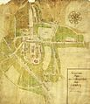
NAJCENNIEJSZE EKSPONATY MUZEUM
Kamienie hańbiące, XVI w.
Andrzej Strumiłło, Nasza Ziemia, 1953-1954
Olga Boznańska, Dziewczynka ze słonecznikami, 1891
Ikona. Narodziny Matki Boskiej, pocz. XIX w.
Plan Zielonej Góry Donatusa Büttnera, 1784

Slide 24
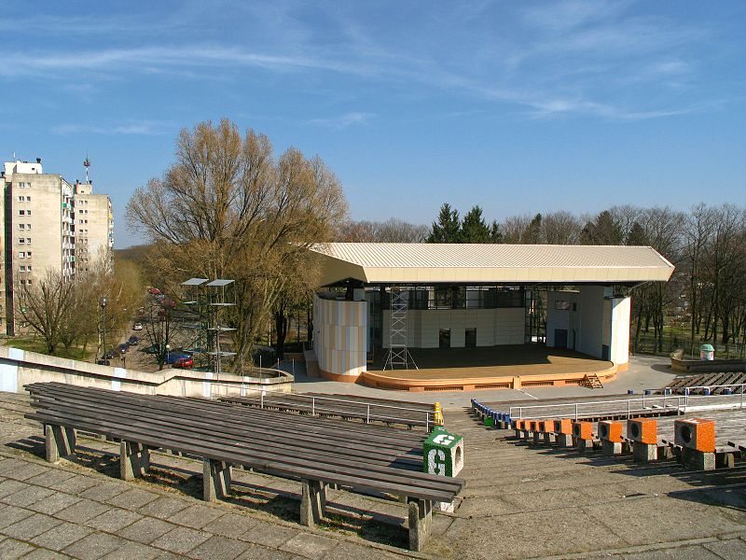
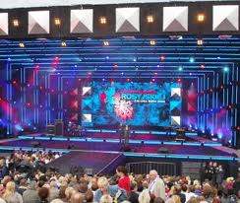
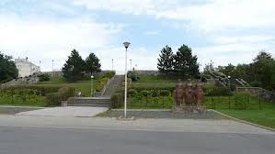
AMFITEATR
Amfiteatr jest jedną z głównych zielonogórskich scen, gdzie odbywa się wiele imprez i koncertów. Oprócz sceny i widowni pod chmurką możemy znaleźć tu patio wewnątrz budynku, hotelik i kawiarnię.

Slide 25
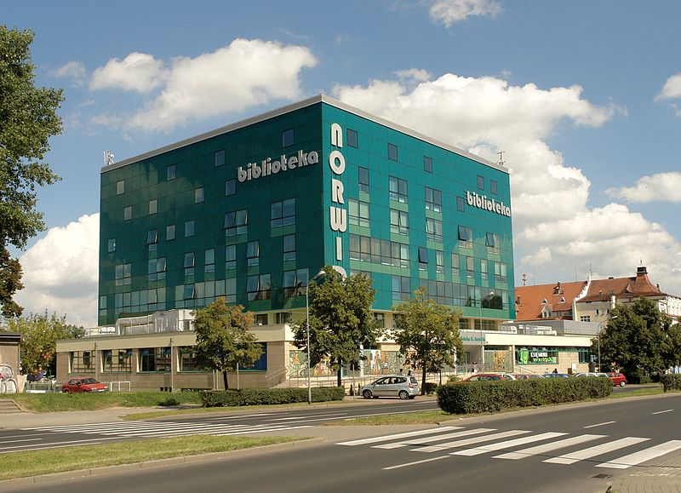
BIBLIOTEKA IM CYPRIANA KAMILA NORWIDA
Wojewódzka i Miejska Biblioteka Publiczna im. Cypriana Norwida w Zielonej Górze jest jedną z dwóch publicznych bibliotek wojewódzkich w woj. lubuskim. Obecną siedzibę placówki oddano do użytku w 1975. Biblioteka posiada wiele filii i oddziałów na terenie miasta. Odbywają się w niej liczne wystawy oraz spotkania autorskie z pisarzami

Slide 26
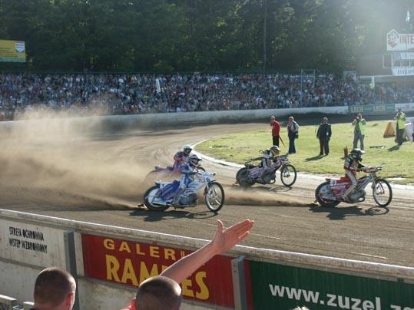
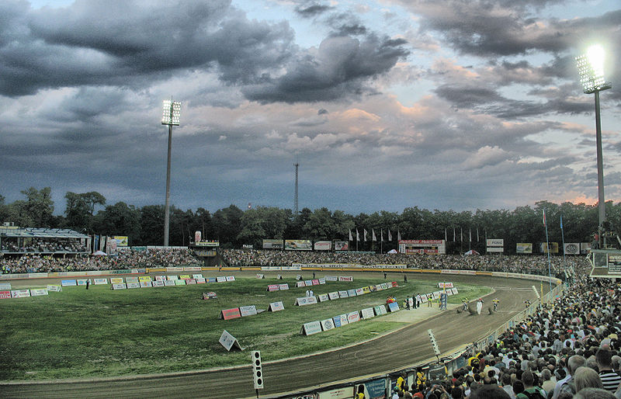
STADION ŻUŻLOWY

Slide 27
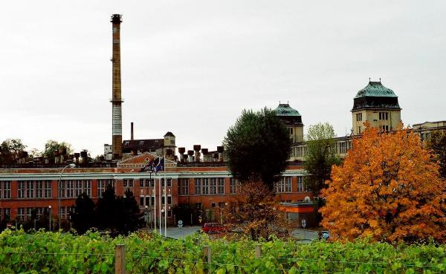
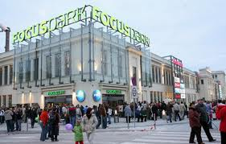
POLSKA WEŁNA- DZIŚ GALERIA FOKUS

Slide 28
Winobranie (Dni Zielonej Góry) to coroczna, największa w regionie impreza kulturalna odbywająca się w Zielonej Górze we wrześniu. Zazwyczaj trwa kilka dni, podczas których trwają liczne imprezy organizowane przez lokalne stowarzyszenia, koncerty, jarmark handlowy oraz prezentacje produktów regionalnych, z których najważniejsze są lubuskie wina.
Najbardziej efektownym i najbarwniejszym elementem obchodów zielonogórskiego Winobrania jest korowód. Za jego organizację odpowiada zazwyczaj Teatr Lubuski, który zaprasza do współpracy szczudlarzy, teatry uliczne, uczniów zielonogórskich szkół, miejskie stowarzyszenia i organizacje. Kilkaset osób przechodzi główną ulicą miasta, krocząc za królem winobrania- Bachusem. Na jadących platformach prezentują się poszczególne winnice, a winiarze częstują obserwatorów winem.

Slide 29
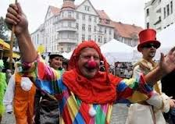
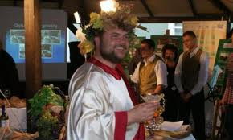
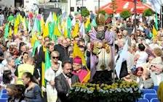
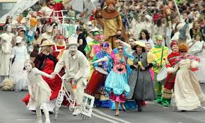
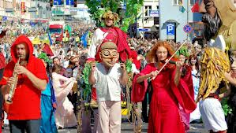
TAK SIĘ BAWIĄ ZIELONOGÓRZANIE☺

Slide 30
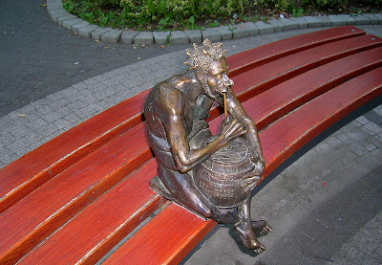
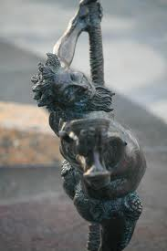
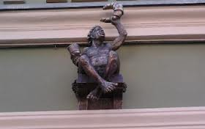
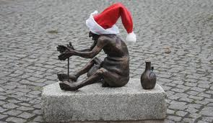
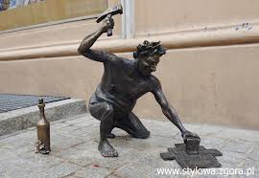
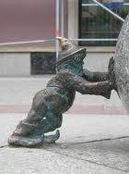
BACHUSIKI- SYMBOL ZIELONEJ GÓRY

Slide 31
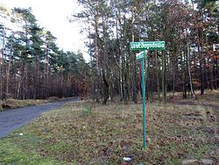
Zgodnie ze swą nazwą, Zielona Góra jest miastem słynącym z terenów zielonych, otoczonym zwartym pierścieniem lasów, stanowiących fragment tzw. Borów Zielonogórskich. Ich powierzchnia na terenie miasta wynosi blisko 50 procent
Zielona Góra posiada bogatą i zróżnicowaną populację ptaków. Liczbę gatunków szacuje się na ponad 150. Obok popularnych gatunków synantropijnych (związanych z osiedlami ludzkimi), takich jak m.in. wróble, kawki, jaskółki czy gołębie pojawiają się też gatunki rzadsze, jak jastrząb, łozówka, pliszka siwa, białorzytka czy makolągwa.

Slide 32
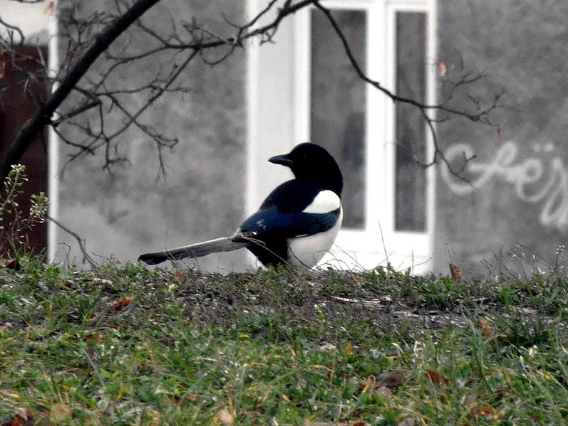
Jednym z najpopularniejszych gatunków ptaków w Zielonej Górze jest sroka. Jej zagęszczenie w mieście jest najwyższe w kraju i stanowi jeden z najwyższych znanych zagęszczeń w Eurazji

Slide 33
KONIEC
Dziękuję za uwagę
OPRACOWAŁA: Magdalena Bąk

